Slide 1
纯粹
Pure Green
夏日绿叶演示模板
锐旗设计
Notes:
版权声明：300套精品模板商业授权，请联系【锐旗设计】:https://9ppt.taobao.com，专业PPT老师为你解决所有PPT问题！

Slide 2
在这里输入标题
丨 Your Title Here
在这里输入一些描述性文字，是对这个章节的概括性描述
在这里输入标题
丨 Your Title Here
目录
在这里输入一些描述性文字，是对这个章节的概括性描述
在这里输入标题
丨 Your Title Here
Content
在这里输入一些描述性文字，是对这个章节的概括性描述
又是一年蝉鸣时
在这里输入标题
丨 Your Title Here
在这里输入一些描述性文字，是对这个章节的概括性描述

Slide 3
1
输入一个小标题
在这里输入一些描述文字，可以是对这部分的描述，主要起装饰作用。

Slide 4
在这里输入您的标题
输入文本内容
在这里输入副标题
37岁的我端坐在波音747客机上。庞大的机体穿过厚重的夹雨云层，俯身向汉堡机场降落。11月砭人肌肤的冷雨，将大地涂得一片阴沉。使得身披雨衣的地勤工、呆然垂向地面的候机楼上的旗，以及BMW广告板等的一切的一切，看上去竟同佛兰德派抑郁画幅的背景一段。罢了罢了，又是德国，我想。
飞机刚一着陆，禁烟字样的显示牌倏然消失，天花板扩音器中低声传出背景音乐，那是一个管弦乐队自鸣得意演奏的甲壳虫乐队的《挪威的森林》。那旋律一如往日地使我难以自已。不，比往日还要强烈地摇撼着我的身心。
输入图片标题
为了不使头脑胀裂，我弯下腰，双手捂脸，一动不动。很快，一位德国空中小姐走来，用英语问我是不是不大舒服。

Slide 5
在这里输入您的标题
添加信息
添加信息
添加信息
添加信息
并且那风景是那样执著地连连踢我的脑袋，仿佛在说：喂，起来，我可还在这里哟！起来，起来想想，思考一下我为什么还在这里！不过一点也不痛，一脚踢来，只是发出空洞的声响。甚至这声响或迟或早也将杳然远逝，就像时间万物归根结底都将自消自灭一样。

Slide 6
在这里输入您的标题
输入文本内容
输入文本内容
我想起自己在过去人生旅途中失却的许多东西
她于是莞尔一笑，转身走开。音乐变成彼利·乔的曲子。
输入文本内容
输入文本内容
蹉跎的岁月，死去或离去的人们，无可追回的懊悔。
我仰起脸，望着北海上空阴沉沉的云层，浮想联翩。
Notes:
版权声明：300套精品模板商业授权，请联系【锐旗设计】:https://9ppt.taobao.com，专业PPT老师为你解决所有PPT问题！

Slide 7
在这里输入您的标题
40%
80%
20%
Information
Information
Information
文字内容
文字内容
文字内容
机身完全停稳后，旅客解开安全带，从行李架中取出皮包和上衣等物。
而我，仿佛依然置身于那片草地之中，呼吸着草的芬芳，感受着风的轻柔，谛听着鸟的鸣啭。
那位空姐又走了过来，在我身边坐下，问我是否需要帮助。

Slide 8
2
输入一个小标题
在这里输入一些描述文字，可以是对这部分的描述，主要起装饰作用。

Slide 9
在这里输入您的标题
文字内容
文字内容
文字内容
文字内容
在那个年龄，无论目睹什么感受什么还是思考什么，终归像回飞棒一样转回到自己身上。
更何况我正怀着恋情，而那恋情又把我带到一处纷纭而微妙的境地，根本不容我有欣赏周围风景的闲情逸致。
然而，此时此刻我脑海中首先浮现出来的，却仍是那片草地的风光：草的芬芳、风的清爽、山的曲线、犬的吠声……接踵闯入脑海
而且那般清晰，清晰的只消一伸手便可触及。但那风景中却空无人影。谁都没有。直子没有。我也没有。

Slide 10
在这里输入您的标题
内容 | 价格（￥） | 数量 | 均价 | 共计
文本内容 | 5.99 | 4 | 0.2 | 39.2
文本内容 | 4.32 | 5 | 3.2 | 45.8
文本内容 | 8.39 | 6 | 1.9 | 9.87
文本内容 | 8.21 | 5 | 2.4 | 25.1
文本内容 | 9.99 | 7 | 0.9 | 43.9
文本内容 | 7.45 | 9 | 1.1 | 55.0
即使在经历过十八载沧桑的今天，我仍可真切地记起那片草地的风景。连日温馨的霏霏轻雨，将夏日的尘埃冲洗无余。片片山坡叠青泻翠，抽穗的芒草在10月金风的吹拂下蜿蜒起伏，逶迤的薄云仿佛冻僵似的紧贴着湛蓝的天壁。
Notes:
版权声明：300套精品模板商业授权，请联系【锐旗设计】:https://9ppt.taobao.com，专业PPT老师为你解决所有PPT问题！

Slide 11
在这里输入您的标题
输入文本内容
树梢上的叶片簌簌低语，狗的吠声由远而近，若有若无，细微得如同从另一世界的入口处传来似的。此外便万籁俱寂了。耳畔不闻任何声响，身边没有任何人擦过。
输入文本内容
只见两只火团样的小鸟，受惊似的从草木从中蓦然腾起，朝杂木林方向飞去。直子一边移动步履，一边向我讲述水井的故事。
输入文本内容
记忆这东西真有些不可思议。实际身临其境的时候，几乎未曾意识到那片风景，未曾觉得它有什么撩人情怀之处，更没想到十八年后仍历历在目。

Slide 12
在这里输入您的标题
若有若无，细微得如同从另一世界的入口处传来似的
树梢上的叶片簌簌低语，狗的吠声由远而近
树梢上的叶片簌簌低语，狗的吠声由远而近
树梢上的叶片簌簌低语，狗的吠声由远而近
六月
七月
八月
九月
十月
若有若无，细微得如同从另一世界的入口处传来似的
耳畔不闻任何声响，身边没有任何人擦过。
若有若无，细微得如同从另一世界的入口处传来似的
耳畔不闻任何声响，身边没有任何人擦过。
耳畔不闻任何声响，身边没有任何人擦过。

Slide 13
3
输入一个小标题
在这里输入一些描述文字，可以是对这部分的描述，主要起装饰作用。

Slide 14
在这里输入您的标题
文字内容
但是，为使直子的面影在我脑海中浮现出来，我总是需要一点时间。
文字内容
而且，随着岁月的流逝，所需的时间愈来愈长。
文字内容
这固然令人悲哀，但事实就是如此。
文字内容
起初5秒即可想起，渐次变成10秒、30秒、1分钟。

Slide 15
在这里输入您的标题
75%
60%
45%
文字内容
文字内容
文字内容
它延长的那样迅速，竟同夕阳下的阴影一般，并将很快消融在冥冥夜色之中。
哦，原来我的记忆的确正在同直子站立的位置步步远离，正如我逐渐远离自己一度战国的位置一样。
而惟独风景，惟独那片10月草地的风景，宛如电影中的象征性镜头，在我的脑际反复推出。

Slide 16
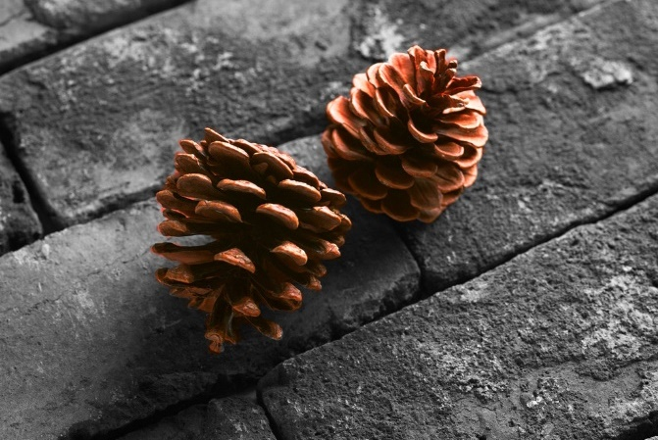
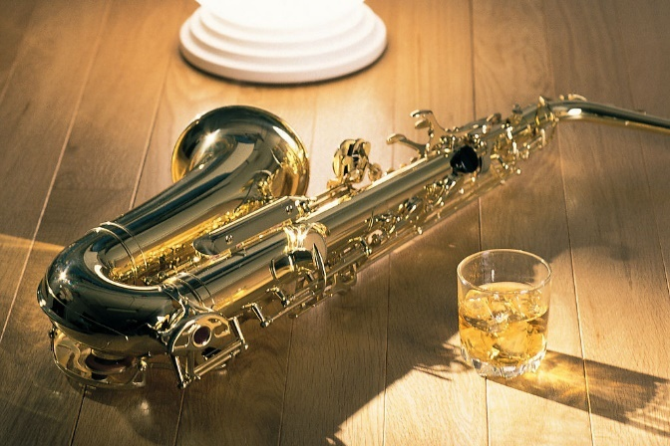
在这里输入您的标题
文本内容
文本内容
文本内容
对了，她说的是荒郊野外的一口水井。是否实有其井，我不得而知。或许是只对她才存在的一个印象或一种符号也未可知
如同在那悒郁的日子里她头脑中编织的其他无数事物一样。
可是自从直子讲过那口井以后，每当我想起那片草地景致，那井便也同时呈现出来。
Notes:
版权声明：300套精品模板商业授权，请联系【锐旗设计】:https://9ppt.taobao.com，专业PPT老师为你解决所有PPT问题！

Slide 17
在这里输入您的标题
重点事件
重点事件
Subtitle here
Subtitle here
而同那风景混融一体了。我甚至可以详尽地描述那口井
给青草不动声色地遮掩住了。四周既无栅栏，也不见略微高于井口的石楞
2002
2005
2012
2013
2015
重点事件
重点事件
重点事件
Subtitle here
Subtitle here
Subtitle here
虽然未曾亲眼目睹，但井的模样却作为无法从头脑中分离的一部分
它正好位于草地与杂木林的交界处，地面上豁然闪出的直径约1米的黑洞洞的井口
只有那井张着嘴。石砌的井围，经过多年风吹雨淋，呈现出难以形容的混浊白色

Slide 18
4
输入一个小标题
在这里输入一些描述文字，可以是对这部分的描述，主要起装饰作用。

Slide 19
在这里输入您的标题
文字内容
文字内容
文字内容
1,872
9,234
293
"那很容易出危险吧，"我说，"某处有一口深井，却又无人知道它的具体位置，是吧？一旦有人掉入，岂不没得救了？"
"当然算不得好死。"她用手拂去外套上沾的草穗，"要是直接摔折脖颈，当即死了倒也罢。可要是不巧只摔断腿脚没死成可怎么办呢？
再大声呼喊也没人听见，更没人发现，周围触目皆是爬来爬去的蜥蜴蜘蛛什么的。这么着，那里一堆一块地到处是死人的白骨，阴惨惨湿漉漉的。

Slide 20
在这里输入您的标题
在这里输入文字信息
尽管如此，记忆到底还是一天天模糊起来。在如此追踪记忆的轨迹写这篇东西的时间里
在这里输入文字信息
我不时感到惴惴不安。我忘却的东西委实太多了。甚至不由怀疑自己：是不是连最关键的记忆都丧失了。说不定我体内有个叫记忆堆那样的昏暗场所
在这里输入文字信息
所有的宝贵记忆统统堆在那里而化为一滩烂泥。

Slide 21
在这里输入您的标题
文字信息
文字信息
但不管怎样，它毕竟是我现在所能掌握的全部。
于是我死命抓住这些已经模糊并且仍在时刻模糊下的记忆残片
文字信息
文字信息
敲骨吸髓地利用它来继续我这篇东西的创作
为了信守我对直子做出的诺言，舍此别无他路。
久以前，当我还年轻、记忆还清晰的时候，我就几次有过写一下直子的念头，却连一行也未能写成。虽然我明白只要写出第一行，往下就会文思泉涌。但就是死活写不出那第一行。一切都清晰得历历如昨的时候，反而不知从何处着手，就像一张详尽的地图，有时反倒因其过于详尽而不便于使用。

Slide 22
在这里输入您的标题
在这里输入文字信息
绿色小蜥蜴"吱溜溜"地钻进那石缝里。弯腰朝井下望去，却是一无所见。
在这里输入文字信息
我唯一知道的就是这井非常之深，深得不知道有多深；井筒非常之黑，黑得如同把世间所有种类的黑一古脑儿煮在里边。
在这里输入文字信息
那可确实--确确实实很深哟！"直子字斟句酌地说。她说话往往这样，慢条斯理地物色恰当的字眼。
在这里输入文字信息
"确确实实很深，可就是没有一个人晓得它的位置--肯定在这一带无疑。"她说着，双手插进粗花呢大衣袋里，觑了我一眼，妩媚地一笑，仿佛说自己并非说谎。

Slide 23
谢谢
Thanks
夏日绿叶演示模板
锐旗设计
Notes:
版权声明：300套精品模板商业授权，请联系【锐旗设计】:https://9ppt.taobao.com，专业PPT老师为你解决所有PPT问题！

Slide 24
说明
故事
Instruction
Story
关于这个模板
有故事的PPT模板（七）
字体
方正细谭黑
微软雅黑Light
夏季是个奇妙的季节
在高温和湿润的环境中
容易发酵出许多别样的情愫
夏季，蝉鸣，离别
又是一年毕业季
希望你喜欢这次的模板
配色
支持一键修改配色，使用的2种配色如下：
(73,122,0)
(155,197,75)

Slide 26
Notes:
版权声明：300套精品模板商业授权，请联系【锐旗设计】:https://9ppt.taobao.com，专业PPT老师为你解决所有PPT问题！

